Slide 1

ỦY BAN NHÂN DÂN HUYỆN TIÊN LÃNG
TRƯỜNG TIỂU HỌC KIẾN THIẾT
CHÀO MỪNG HỘI THI
GIÁO VIÊN DẠY GIỎI CẤP HUYỆN
NĂM HỌC 2024- 2025
Giáo viên: Vũ Thị Nguyệt
Đơn vị: Trường Tiểu học Kiến Thiết

Slide 2

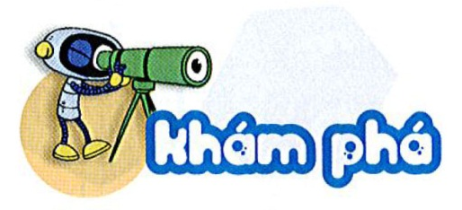
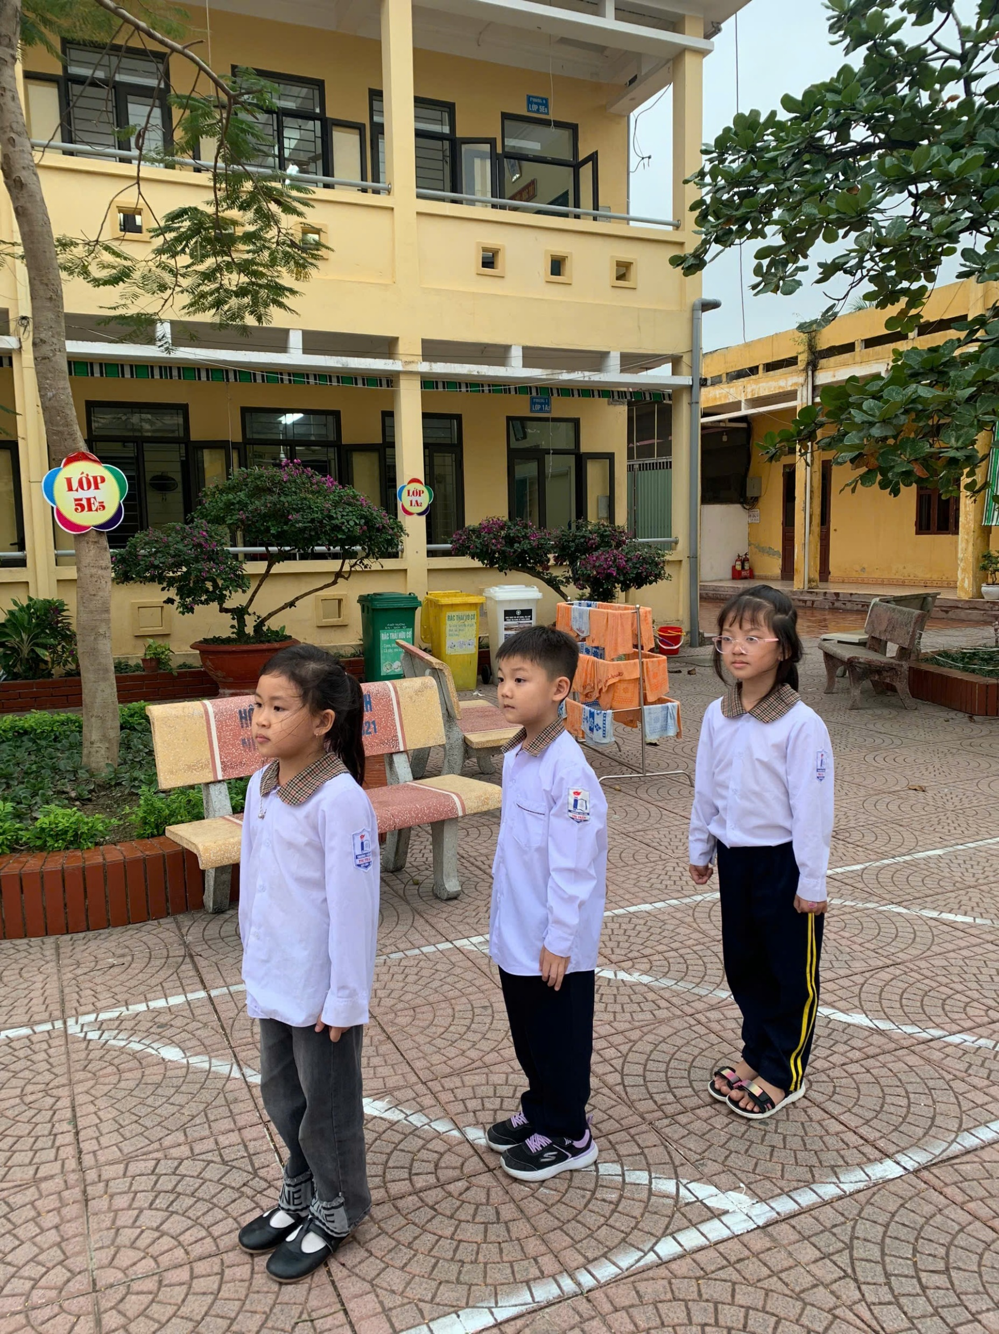
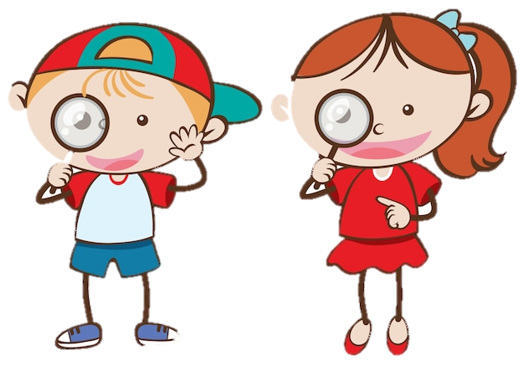

Slide 3
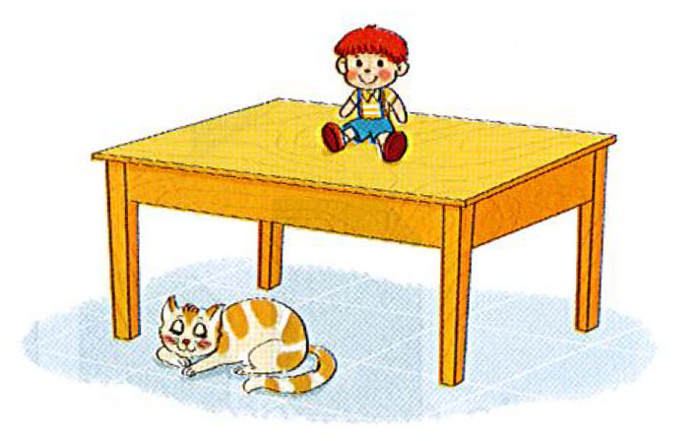
Búp bê ở trên
Con mèo ở dưới

Slide 4




Slide 5
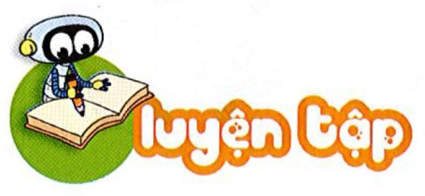
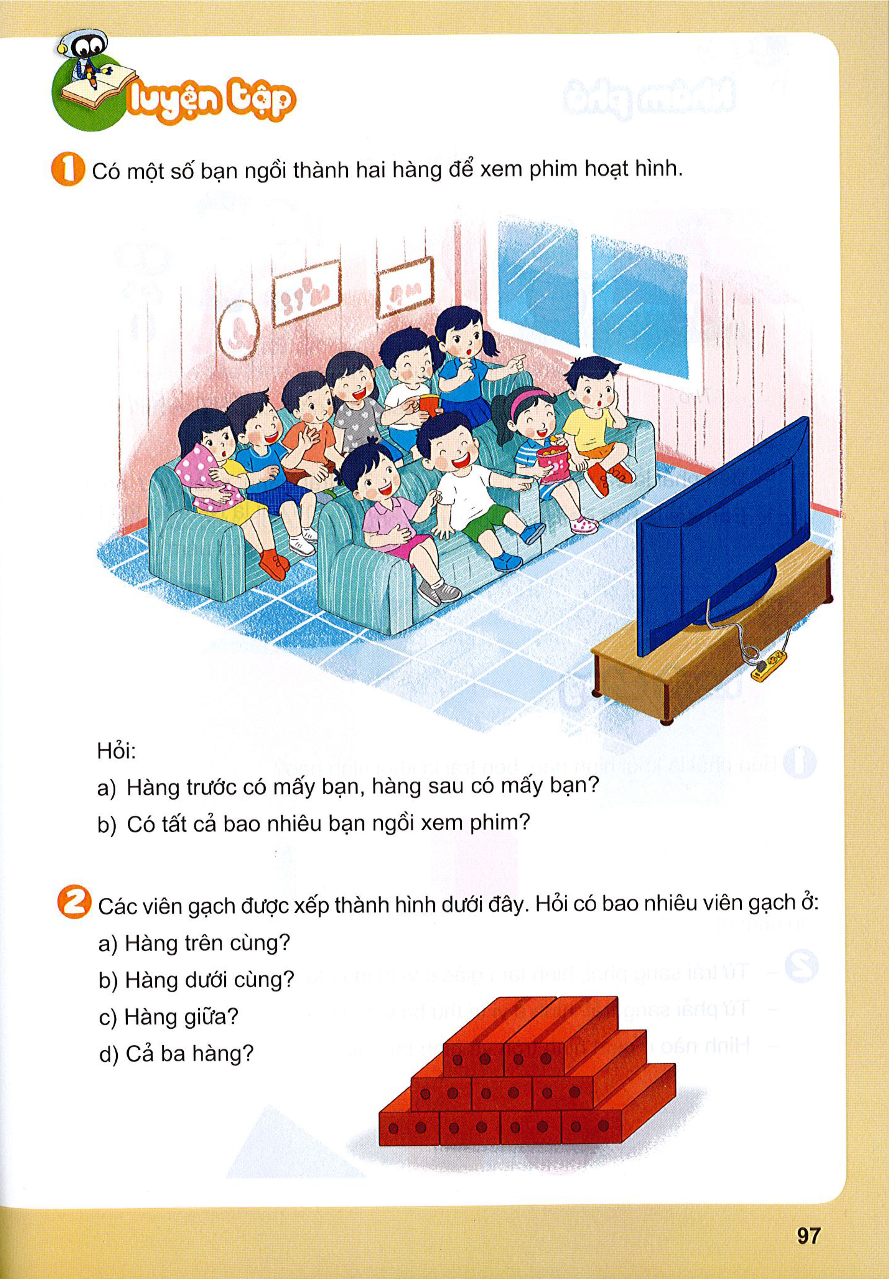


Slide 6
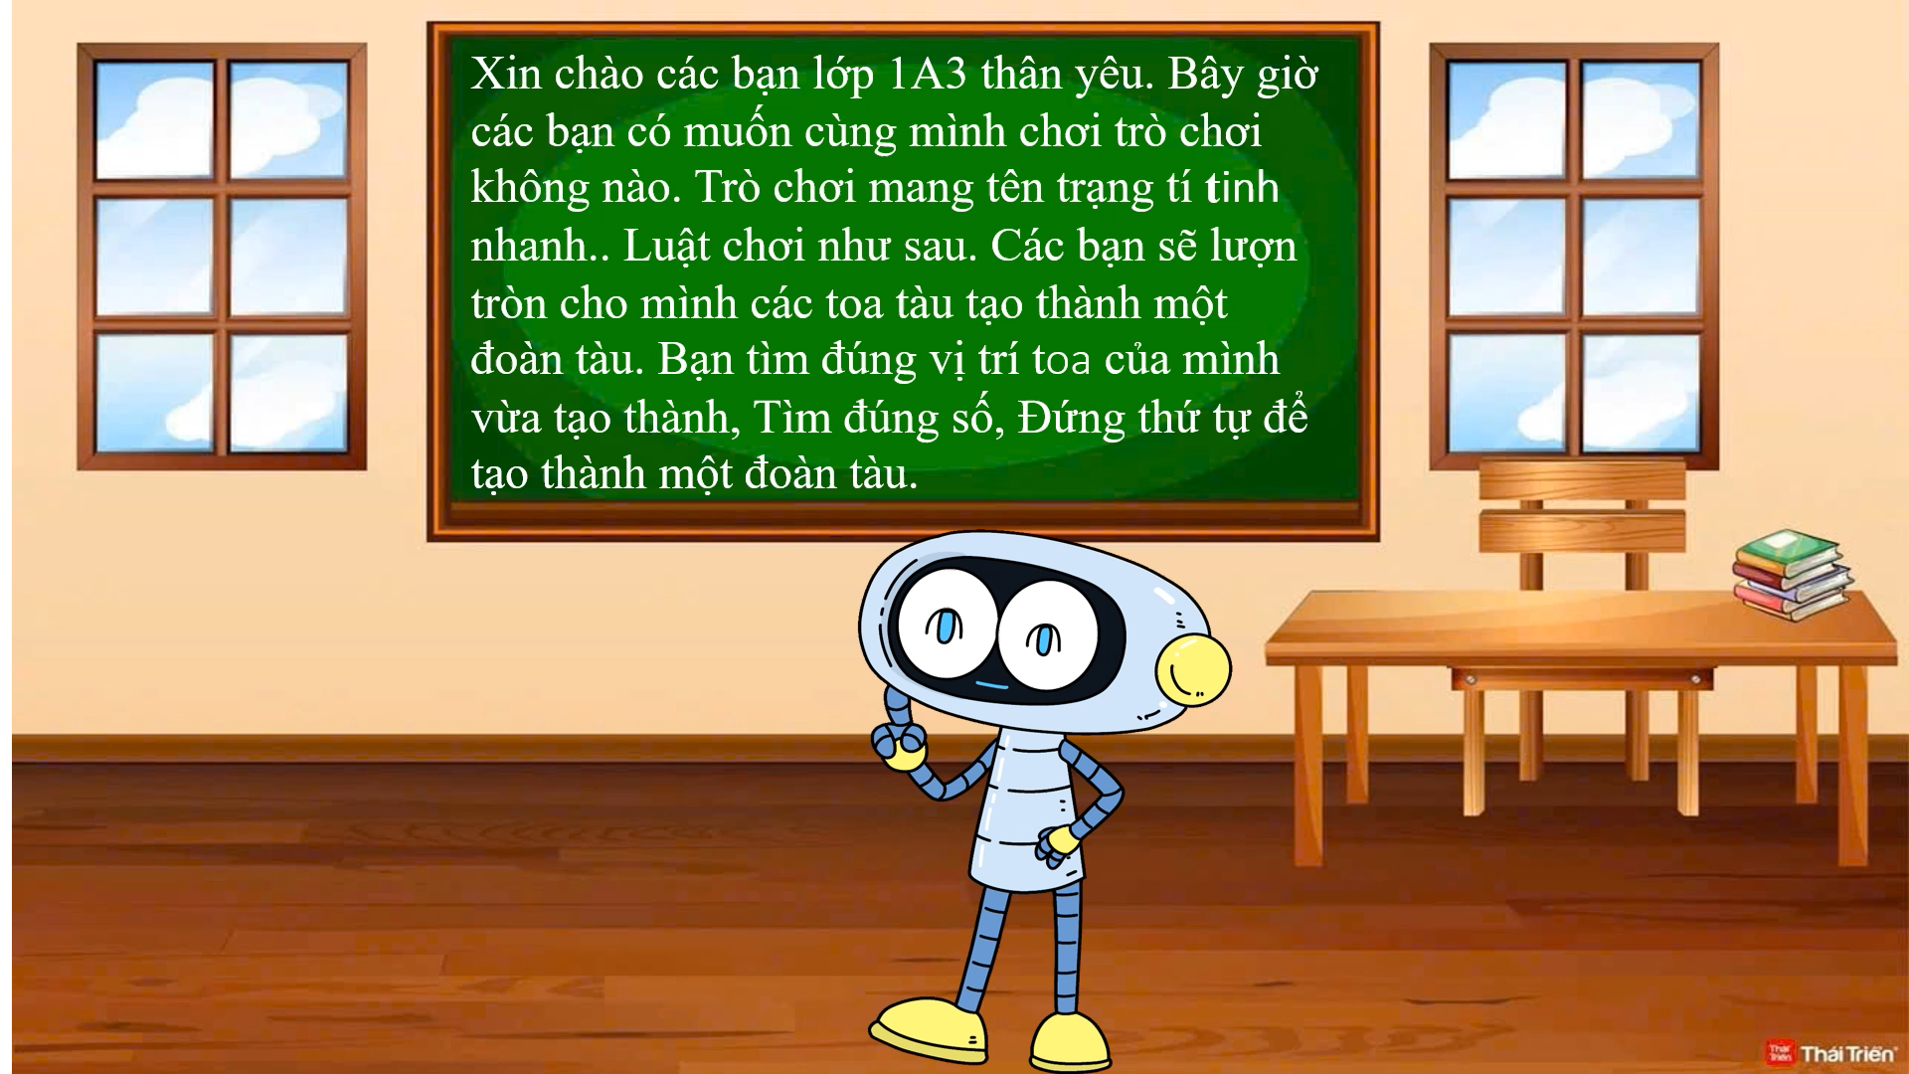

Slide 7




CỦNG CỐ- DẶN DÒ

